Slide 1
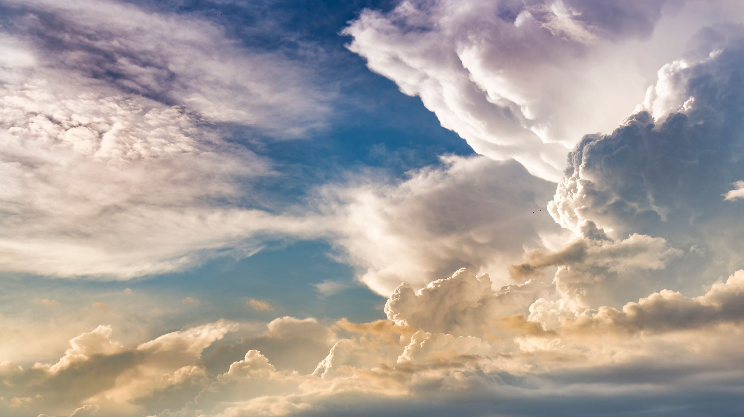
La Carto des Vigilances, en ski de randonnée
Ansel Dominique, Paulo Grobel & co
7/01/2025

Slide 2
Les 3 Piliers de la CSV
1… Une sortie en montagne est un ensemble cohérent ( Préparation, Action, Analyse, Capitalisation) dont la reconduction construit des connaissances, des compétences…, et du Plaisir.
2… C’est un monde d’interactions et de fonctionnements de groupe.
3… La dimension Humaine est centrale, à la fois individuelle, groupale et psycho-sociale.

Slide 3
La CSV est une démarche concrète d’implication des participants dans les stratégies de sécurité en montagne, co-construite sous la responsabilité du leader de la sortie.

Slide 4
La CSV n’est pas un outil, ni une méthode… c’est UNE DÉMARCHE et sera ce que nous en ferons ensemble avec le groupe.
Elle nécessite des outils très simples (une feuille blanche, un stylo et 3 feutres de couleurs (vert, jaune, rouge).
Elle se déroule durant toutes les phases d’une sortie.
Elle concerne l’ensemble du groupe, qui est impliqué dans la réalisation de la représentation graphique de la sortie. Il y a autant de CSV qu’il y a de leader et de groupe.
Le leader choisi les outils et stratégies les mieux adaptés au projet du groupe et à ses compétences, aux contraintes de temps et lieu.
Il les partage et les explicite avec l’ensemble du groupe.

Slide 5

Quelle est l’intérêt d’une démarche CSV dans les différentes formes de pratique ?
Cartographie SYSTÉMIQUE des Vigilances ?
C’est quoi ?
Ça sert à quoi ?
Comment faire concrètement une CSV ?

Slide 6
La Démarche CSV ?
C’est quoi ?
Une démarche participative.
C pour Cartographie
S pour Systémique
V pour Vigilances
Quel est le sens de ces quatre mots ?

Slide 7
La CSV c’est :
Une représentation graphique de la sortie (une préparation concrète)
Co-construite avec les participants
Utiliser durant toute la sortie : pour la préparation, sur le terrain et pour le débriefing (capitalisation)

Slide 8
La préparation d’une sortie avec la démarche CSV
En moins d’une ½ h
Et de manière systématique…

Slide 9
Concrètement… choisissez une sortie que vous avez déjà réalisé, quelque soit l’activité
Faisons mentalement la CSV de cette sortie, étape par étape.
Quel intérêt pour vous ? Pour le groupe ? pour la prochaine sortie ?
Pour le club… ?

Slide 10
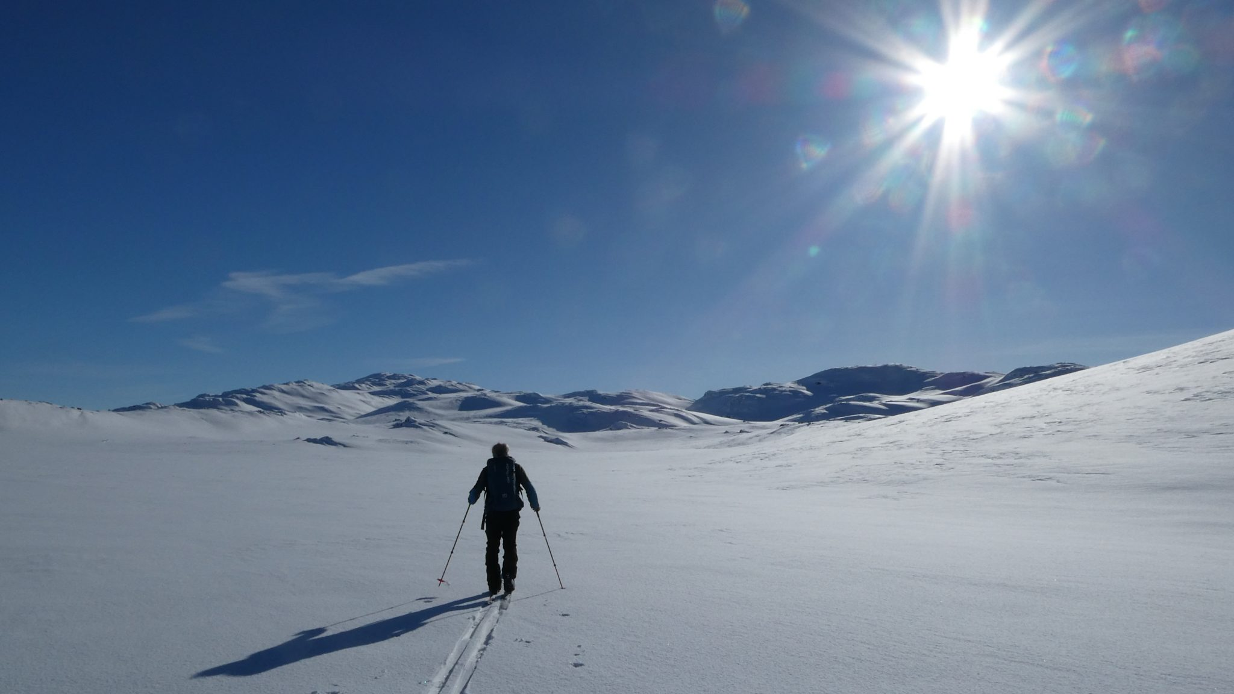
Une CSV générique…
C’est une feuille blanche !
Utilisable pour toutes les activités…

Slide 12
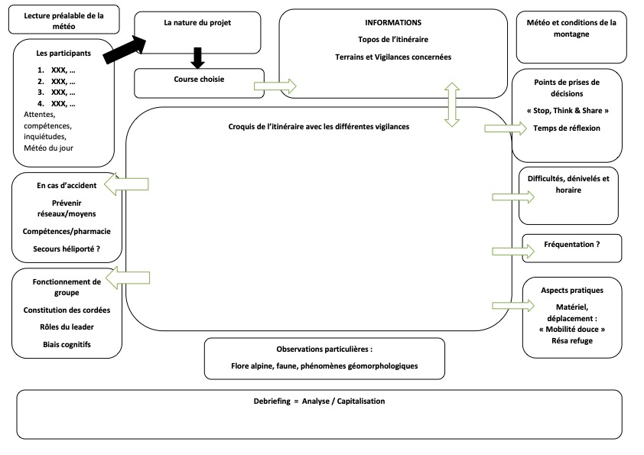

Slide 13
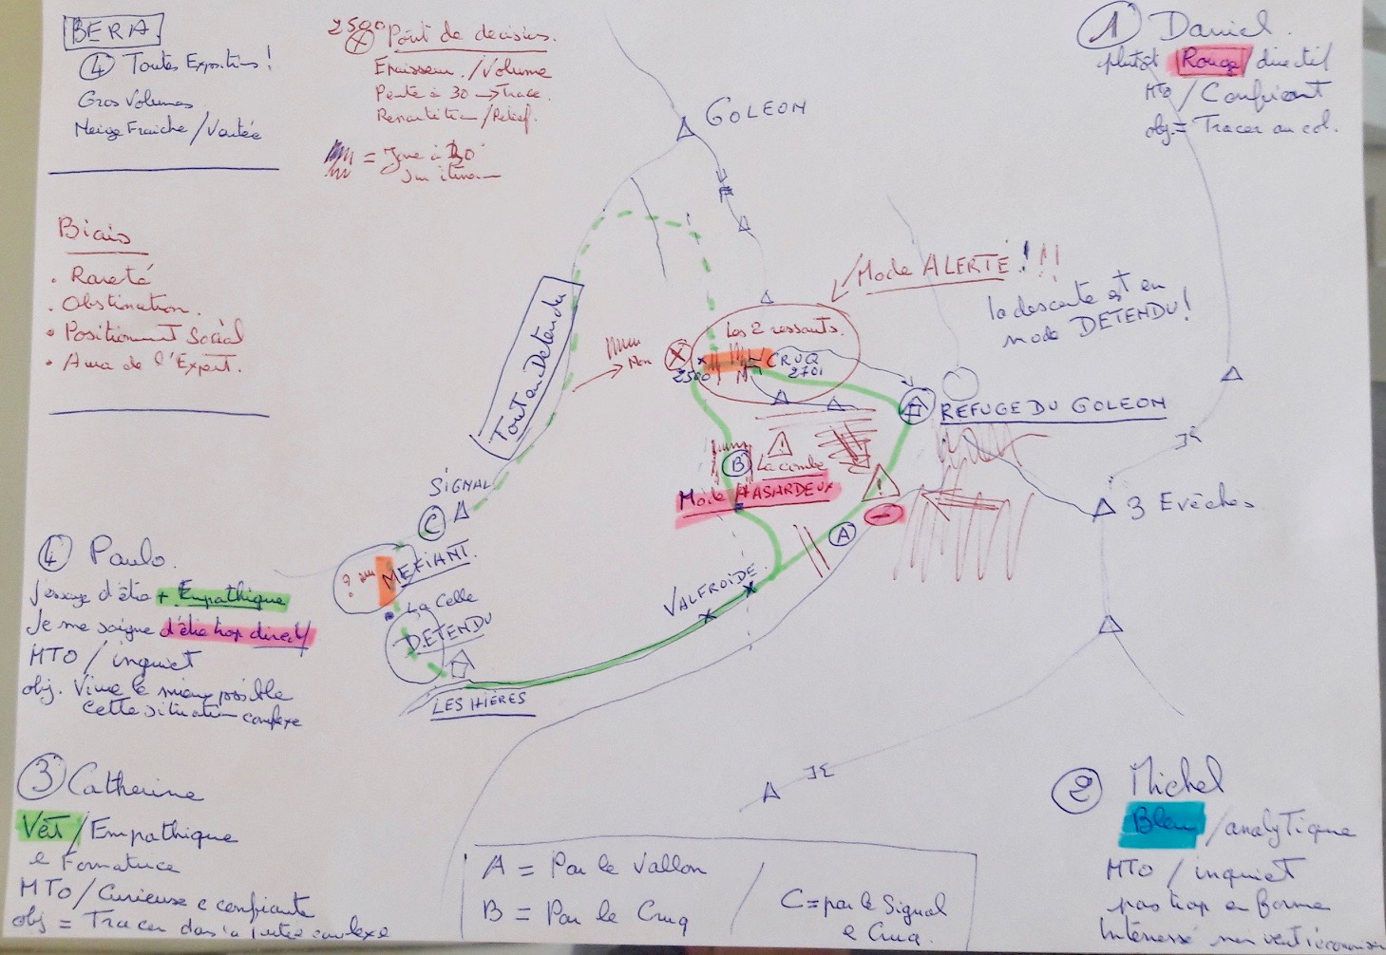

Slide 14
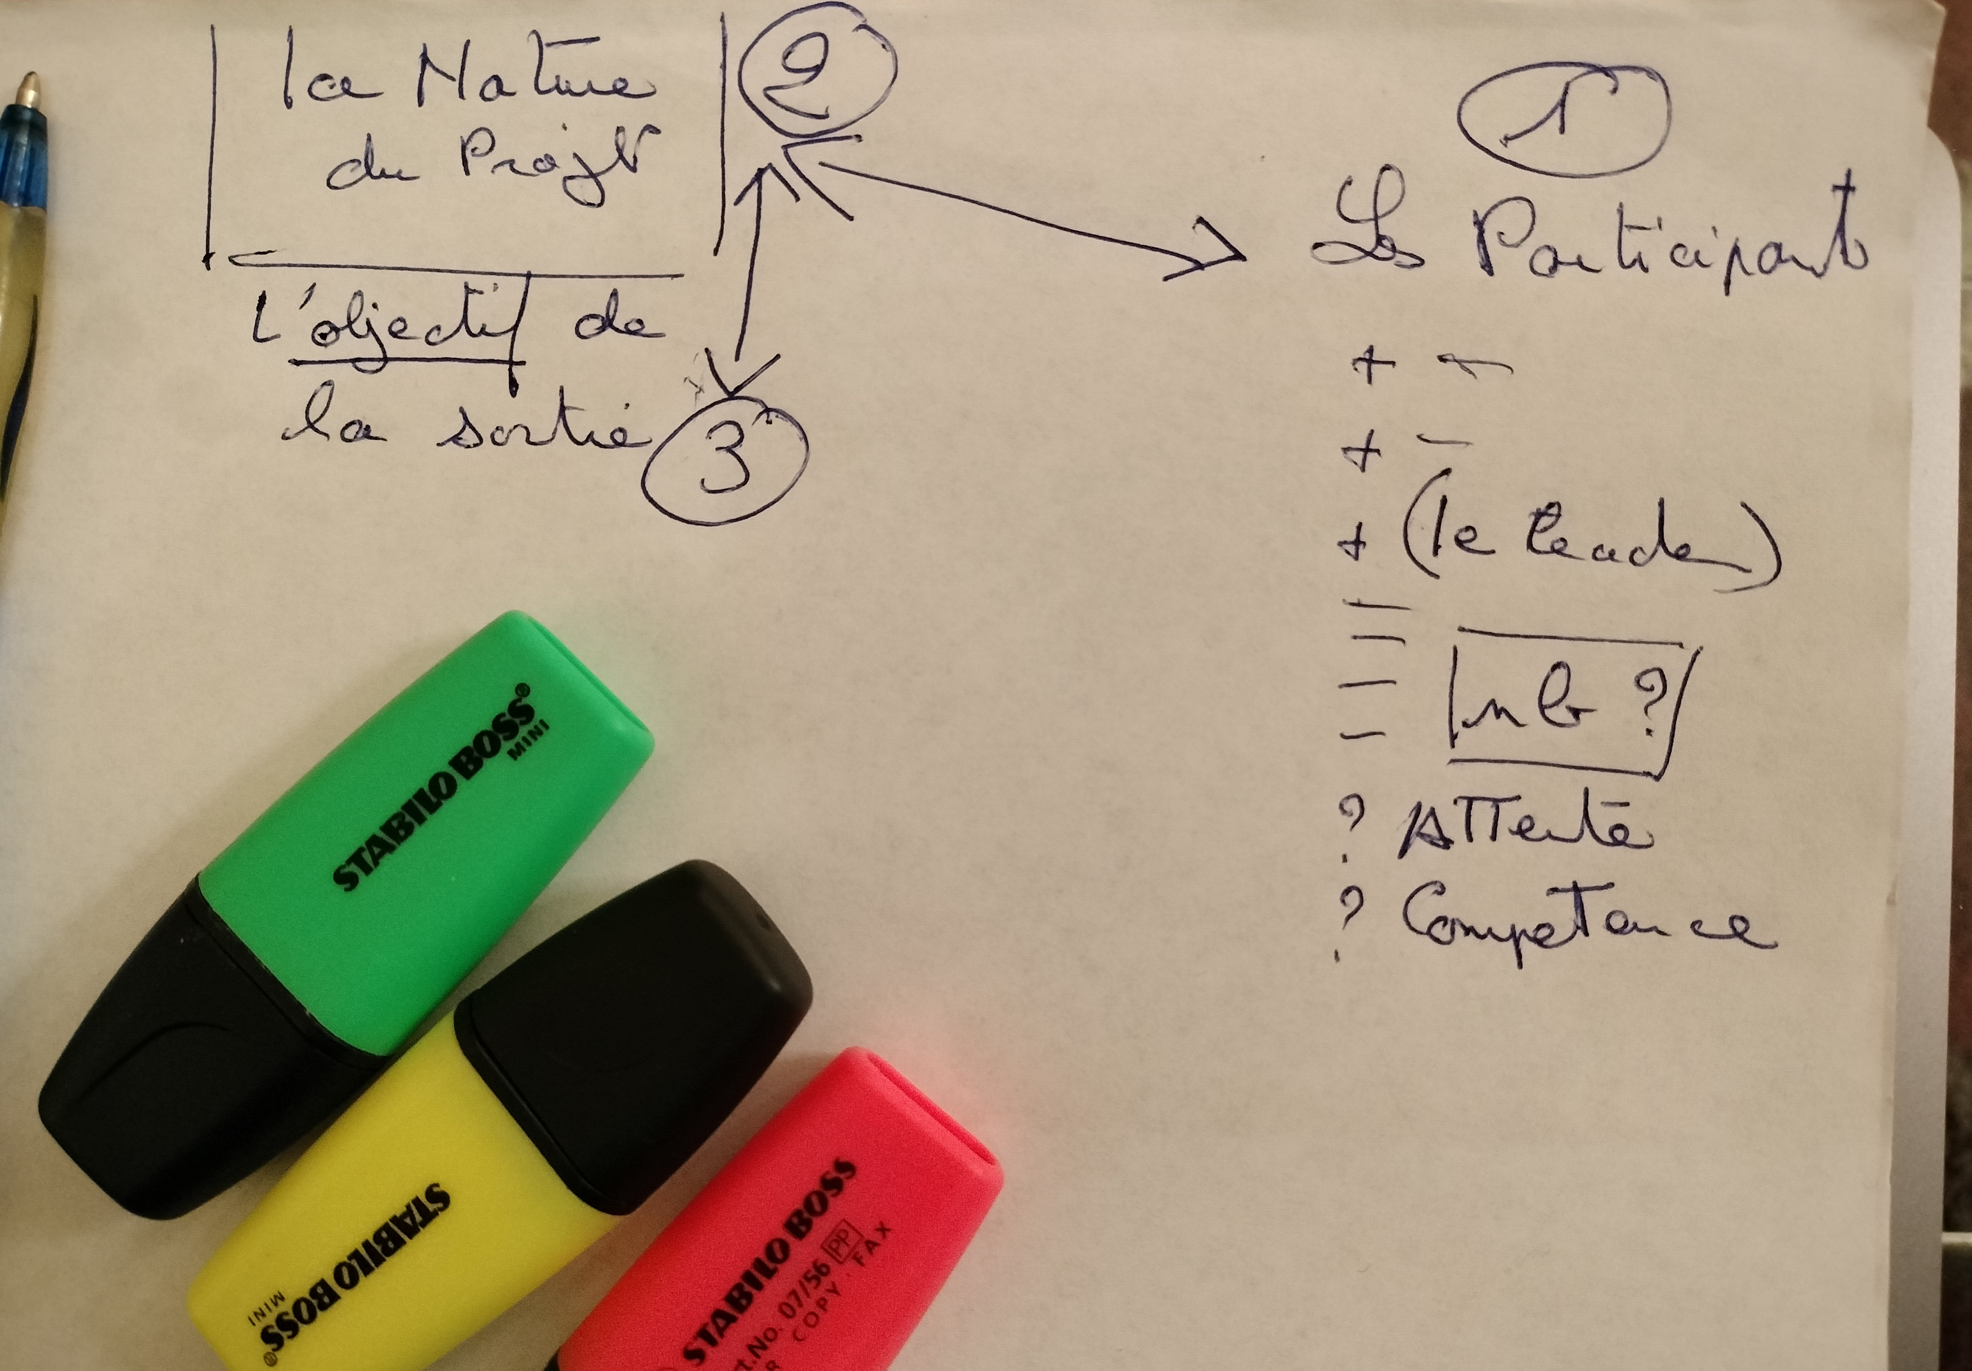

Slide 15
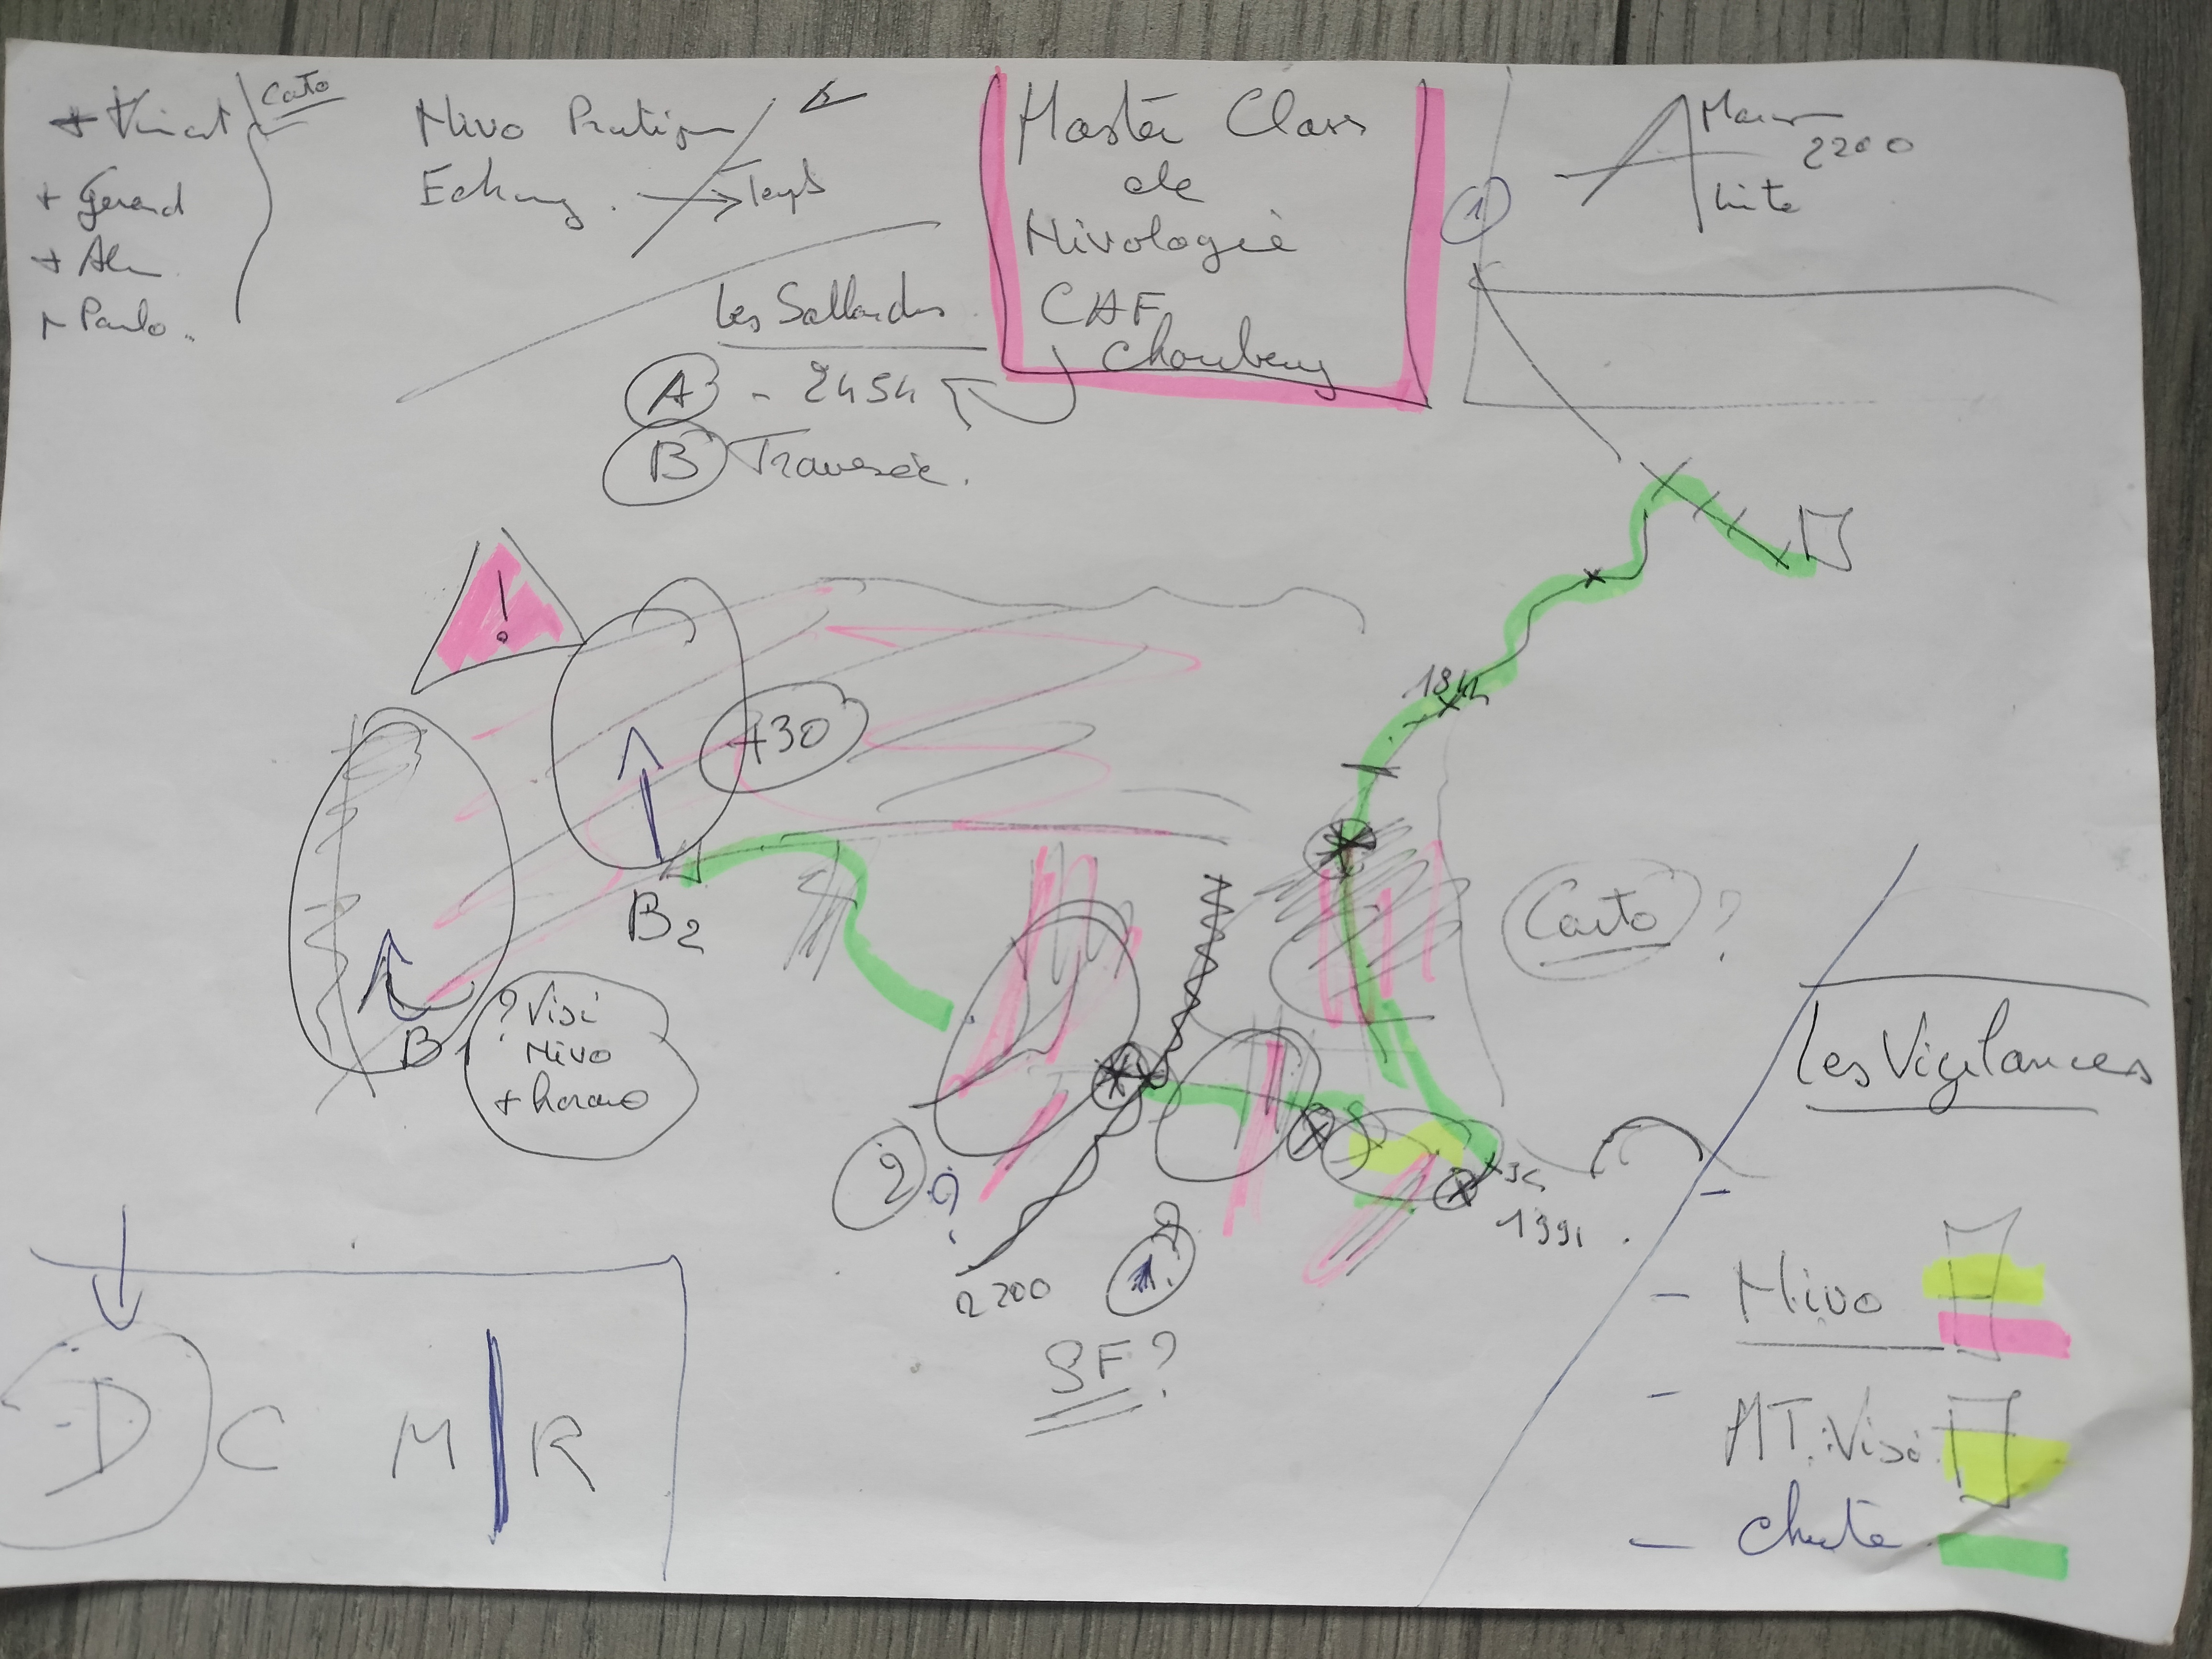
Une CSV… un gribouillon ?
Illisible pour qui n’a pas participé à sa réalisation.
D’une richesse incroyable…
Unique !
A chaque groupe sa propre CSV
C’est avant tout une démarche…

Slide 16
1ère étape
CSV = d’abord un groupe
(de l’Humain)
1... Qui sommes-nous ?
2... La nature du projet. Pourquoi sommes-nous ensemble ?
3... L’objectif de la sortie. Qu’allons-nous réaliser ensemble ?

Slide 17
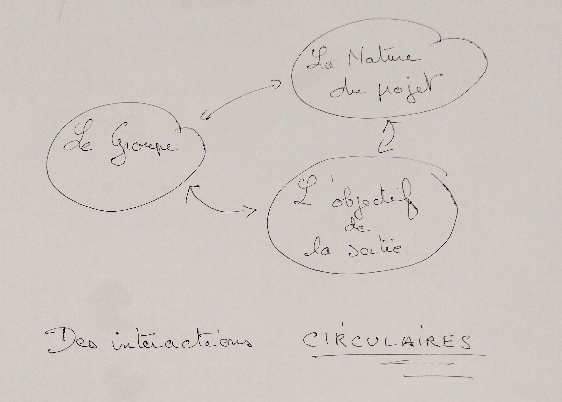
Des intéractions circulaires.
On parle plutôt de causalities circulaires.
Un questionnement pour éviter bien des malentendues, des tensions.

Slide 18
Donner de l’importance au groupe
Réaliser une sorte de Cartographie du groupe
Partager entre tous
Pour promouvoir :
entraide
solidarité
enseignement mutuel

Slide 19
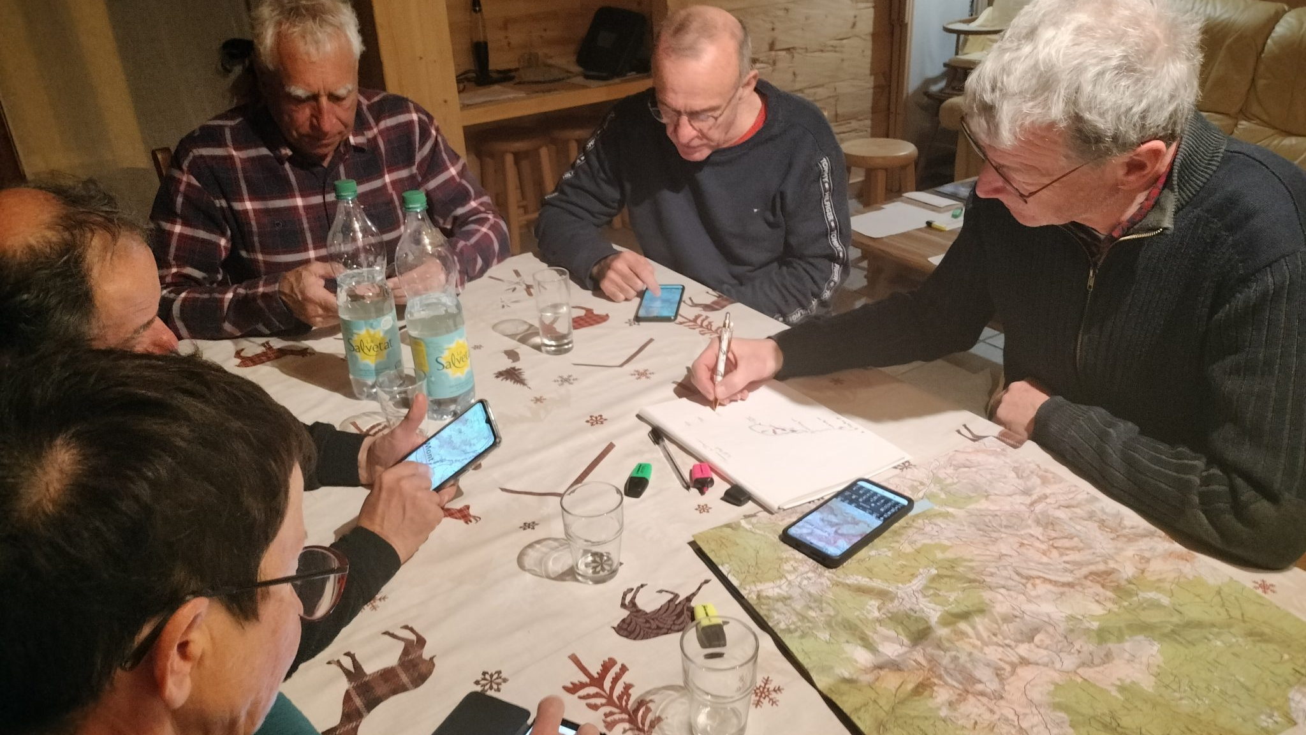

Slide 20
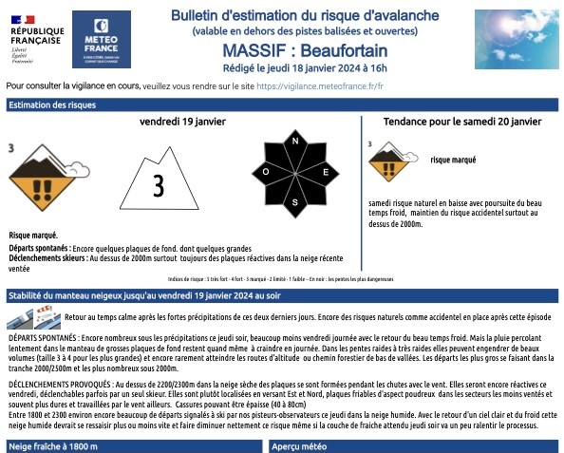
2ème étape : analyse et
PARTAGE des informations avec (et entre) TOUS les participants.
La carte et les topos
La météo et le BERA
Internet et les réseaux sociaux
L’expérience personnelle

Slide 21
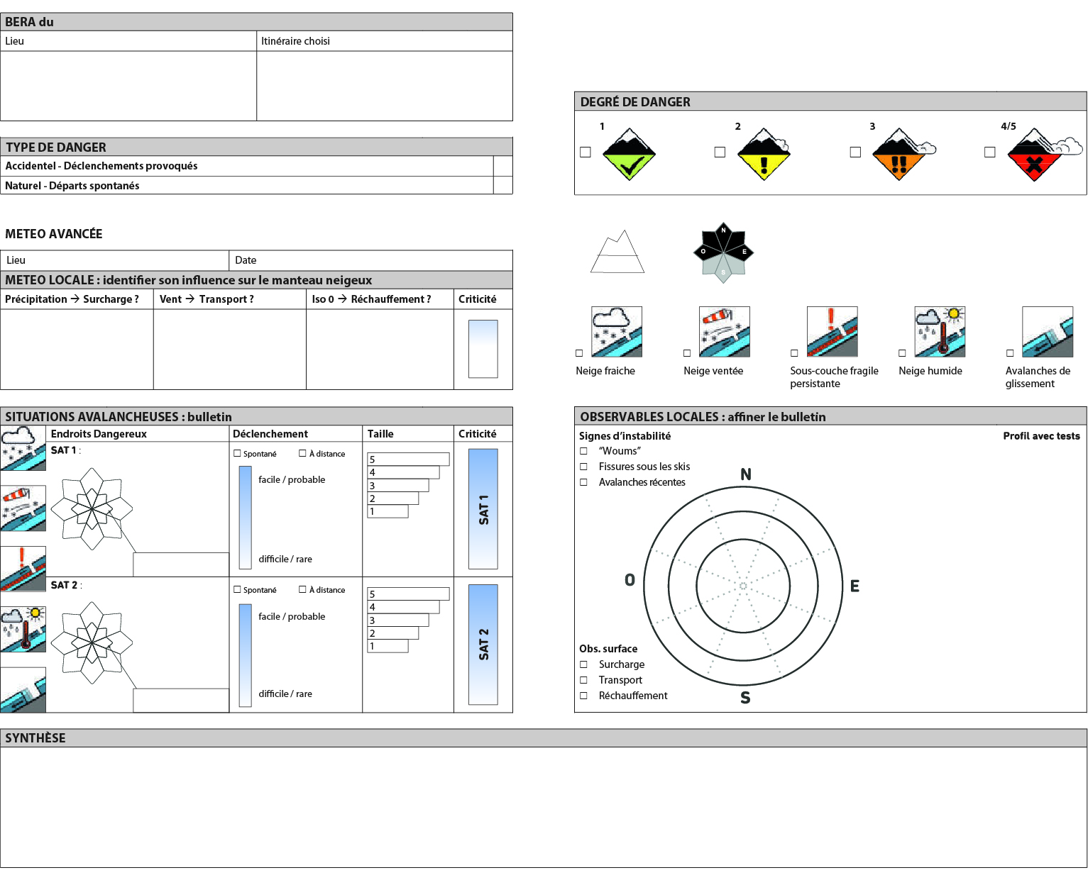
En hiver…
Evaluer le Danger Local, du point de vue des pratiquants
Une fusion entre deux documents
Eval BERA (ANENA)
Evaluer le Danger local (Winter Journal)

Slide 22
3eme étape : le croquis de la sortie…
Au centre (?)
C’est l’étape la plus importante, la plus compliquée aussi.
Qui commence par la carto et, ensuite de la nivo…
4a… La représentation graphique des déplacements.
4b... avec les points de regroupement et de décisions.
4c… un partage des épingles (WP) sur une application de carto.
5... Les vigilances spécifiques, en fonction de la Météo (ou de la nivologie).
6... Plan A et B montant, + réchappe, improvisation.

Slide 23
Pour faciliter la représentation graphique…
3 couleurs pour trois niveaux/modes de vigilance.
Sans Danger = Vert
Danger modéré = Jaune
Danger important = Rouge
À la place de Détendu/ Méfiant/ Alerté…,
issu de l’outil de nivologie de la Vigilance Encadrée/Cristal
Proximité, éloignement de la zone de Danger.
Danger / Risques ?

Slide 24
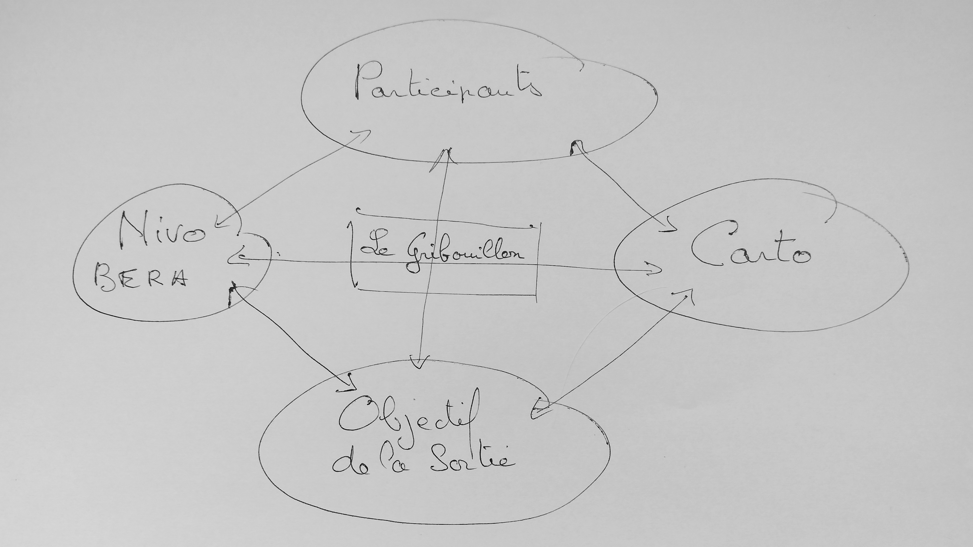

Slide 25
4ème étape
La préparation concrète
Transport et mobilité
Horaires
Matériel
En cas d’accident
ETC…
Et forcément d’autres interactions !

Slide 26
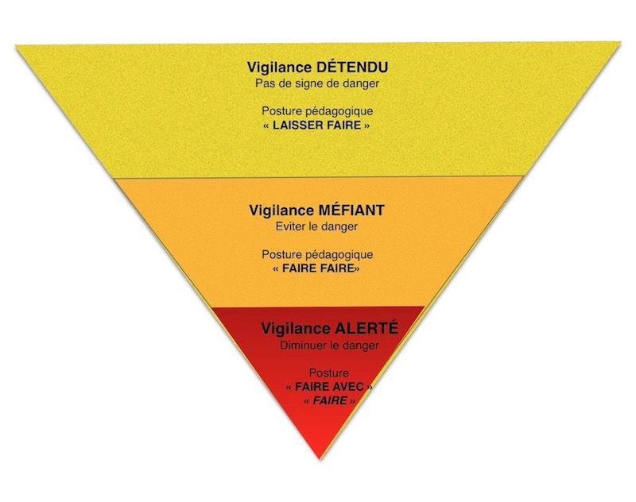
Les différentes postures de l’encadrant…
Guider
Enseigner
Accompagner un projet
Et parfois un peu toutes ces postures qui se succèdent durant la même sortie.
Sans jugement de valeur ?
Mais surtout… A vous de choisir…

Slide 27
5ème étape
Retour à la notion de Groupe
Rôle et posture du leader
Fonctionnement du groupe
Les biais décisionnels
Validation finale par tous les participants.
Puis utilisation sur le terrain et au débriefing (Analyse + Capitalisation).

Slide 28
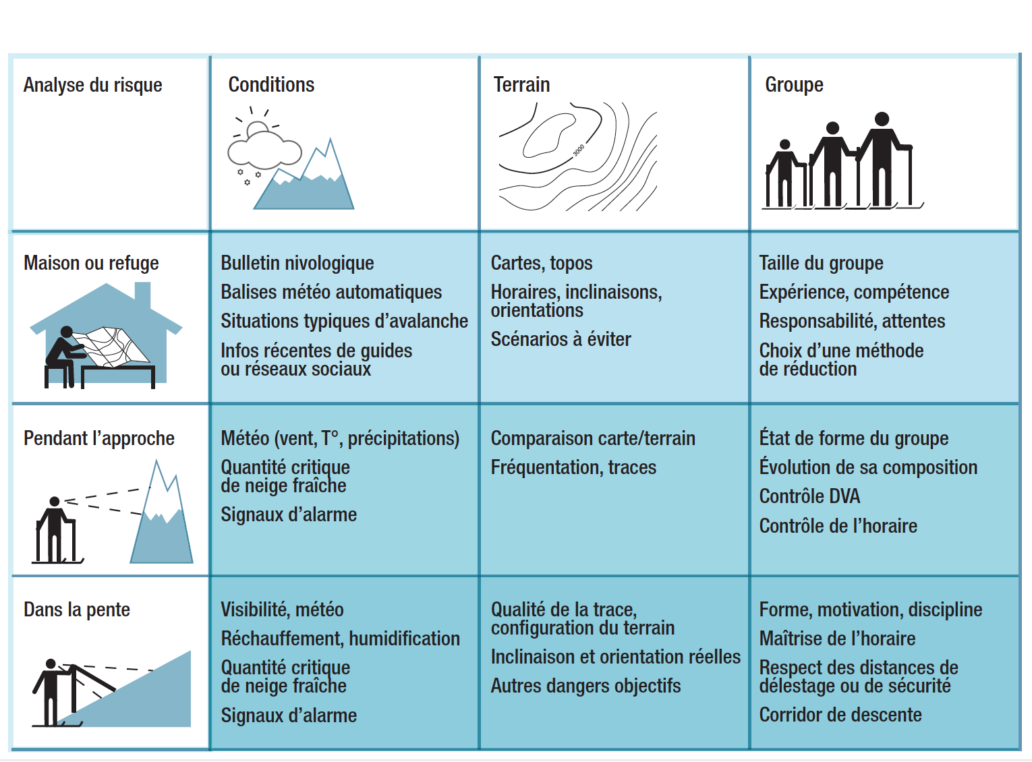
Nous venons de faire un 3x3… mais :
- centré sur le groupe
- augmenté (analyse et capitalisation),
- sous une forme graphique
- et surtout Fait Ensemble.
Il devrait donc être simple de passer de l’un à l’autre.
Du 3x3 à la CSV…

Slide 29
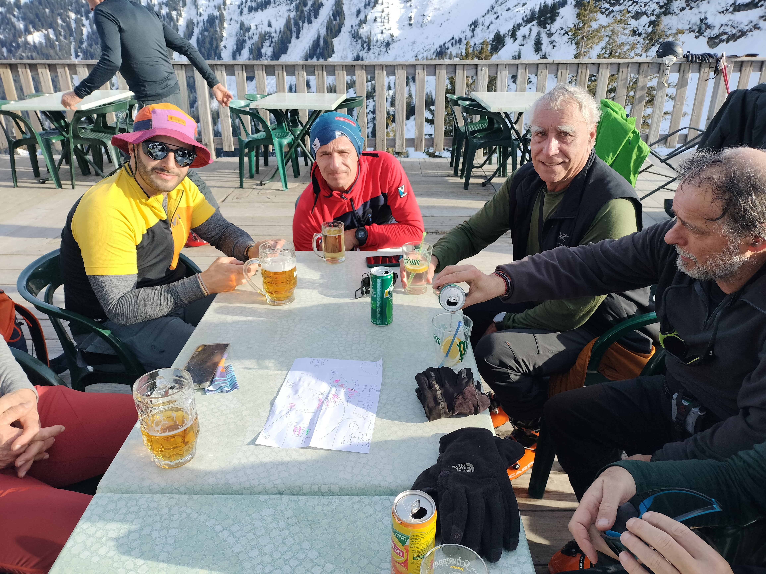
Après la course.
La CSV, est aussi un outil de l’analyse de la sortie
Un temps de la sortie peu valorisé, complexe et sous utilisé.
Avec un support concret, le gribouillon.
Débriefer pour Capitaliser.
Capitaliser pour consolider les acquis et les reproduire.
Soutenir une reflexion RETEX

Slide 30
Pour la suite de l’hiver…
Avec d’autres vigilances
Mais aussi le Ski-Alpinisme

Slide 31
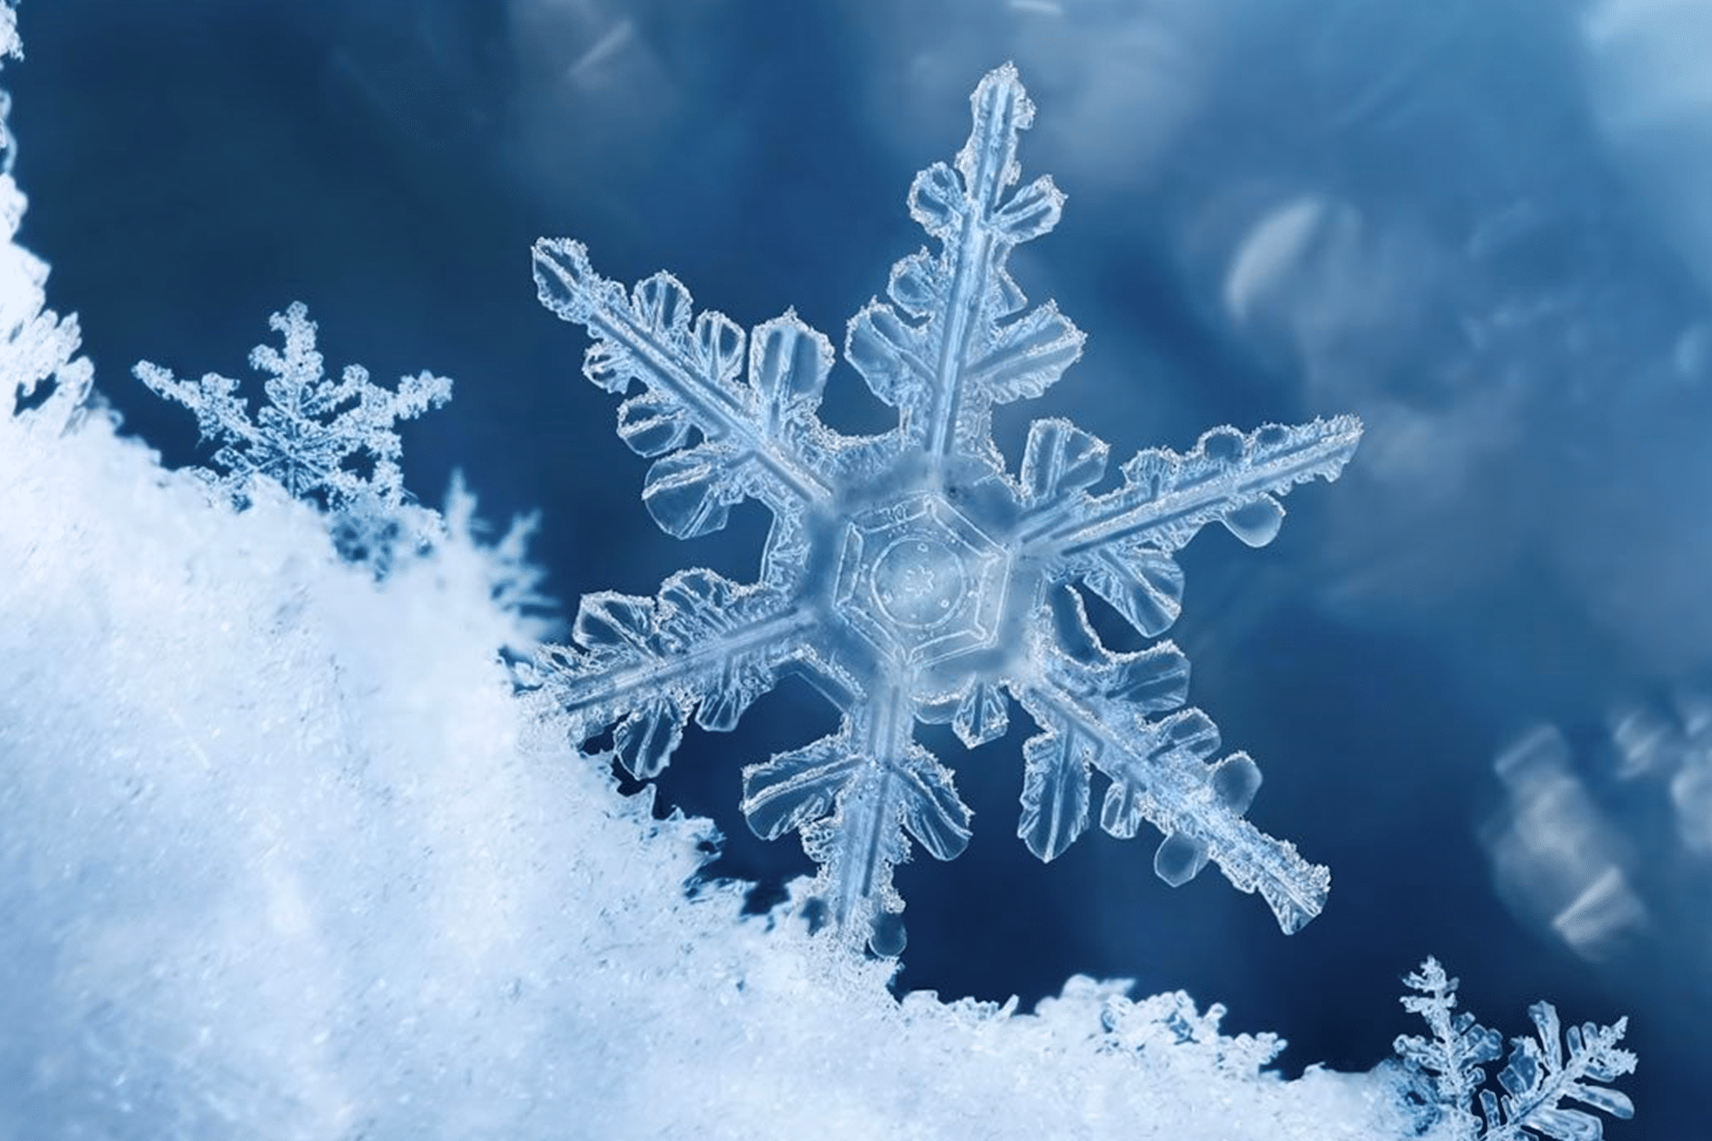
En hiver, une « Vigilance Nivologie » centrale.
MAIS PAS QUE !!!
Les autres vigilances :
Chute et dévissage
Terrain glaciaire
Mauvais temps
Ces vigilances sont souvent incompatibles avec la Vigilance nivologie !

Slide 32
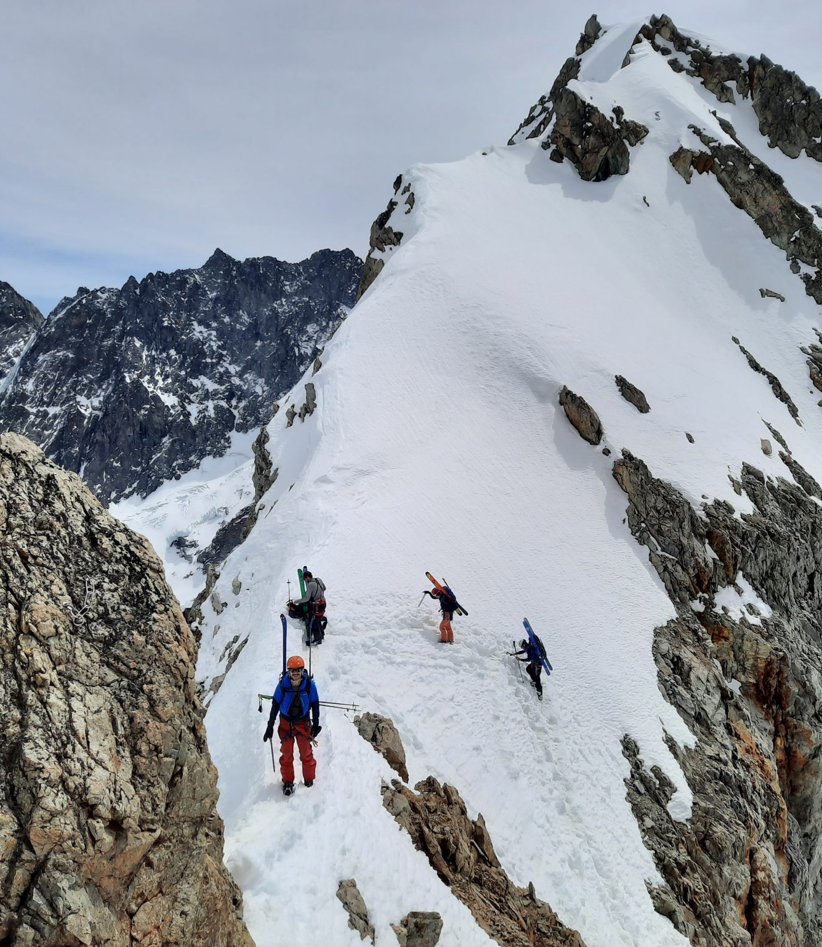
La vigilance
« risque de chute »
Peut-on qualifier de « raide » une pente à plus de 30° ?
Peut-on utiliser ce seuil, cette donnée pour identifier un passage pouvant présenter un risque de glissade, de chute ? À la montée, ou à la descente.
L’utilisation de la carte des pentes prend toute sa place dans cette réflexion.
DCMR (Riskcheck), en mode alpi, sera aussi un outil majeur qui questionne les CONSÉQUENCES

Slide 33
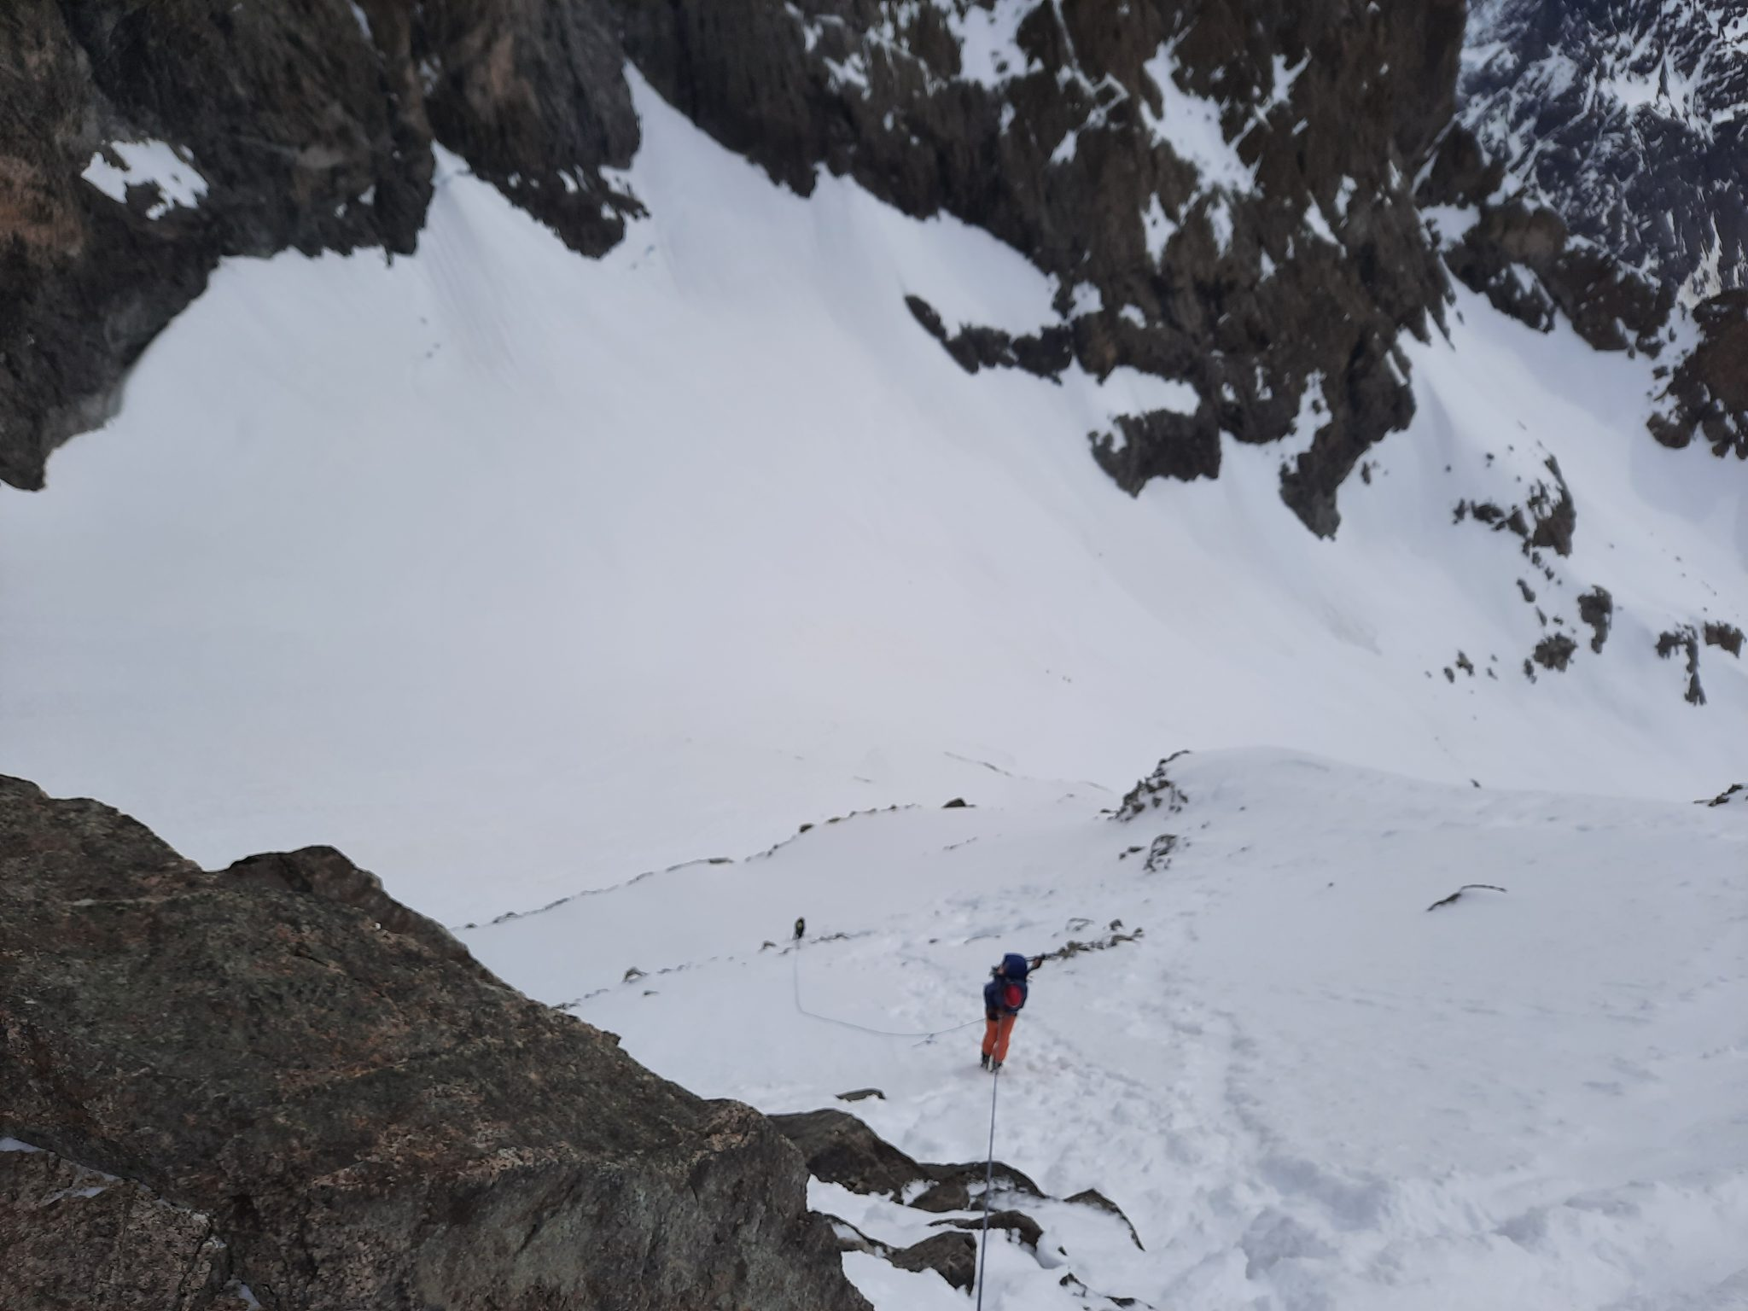
Trois modes de vigilance en fonction de la pente.
À partir de 30° (Concentré)
35 à 40° (Méfiant)
Plus de 45° (Alerté)
Et deux niveaux de réflexion :
À la montée
À la descente.
Avec des critères complémentaires…

Slide 34
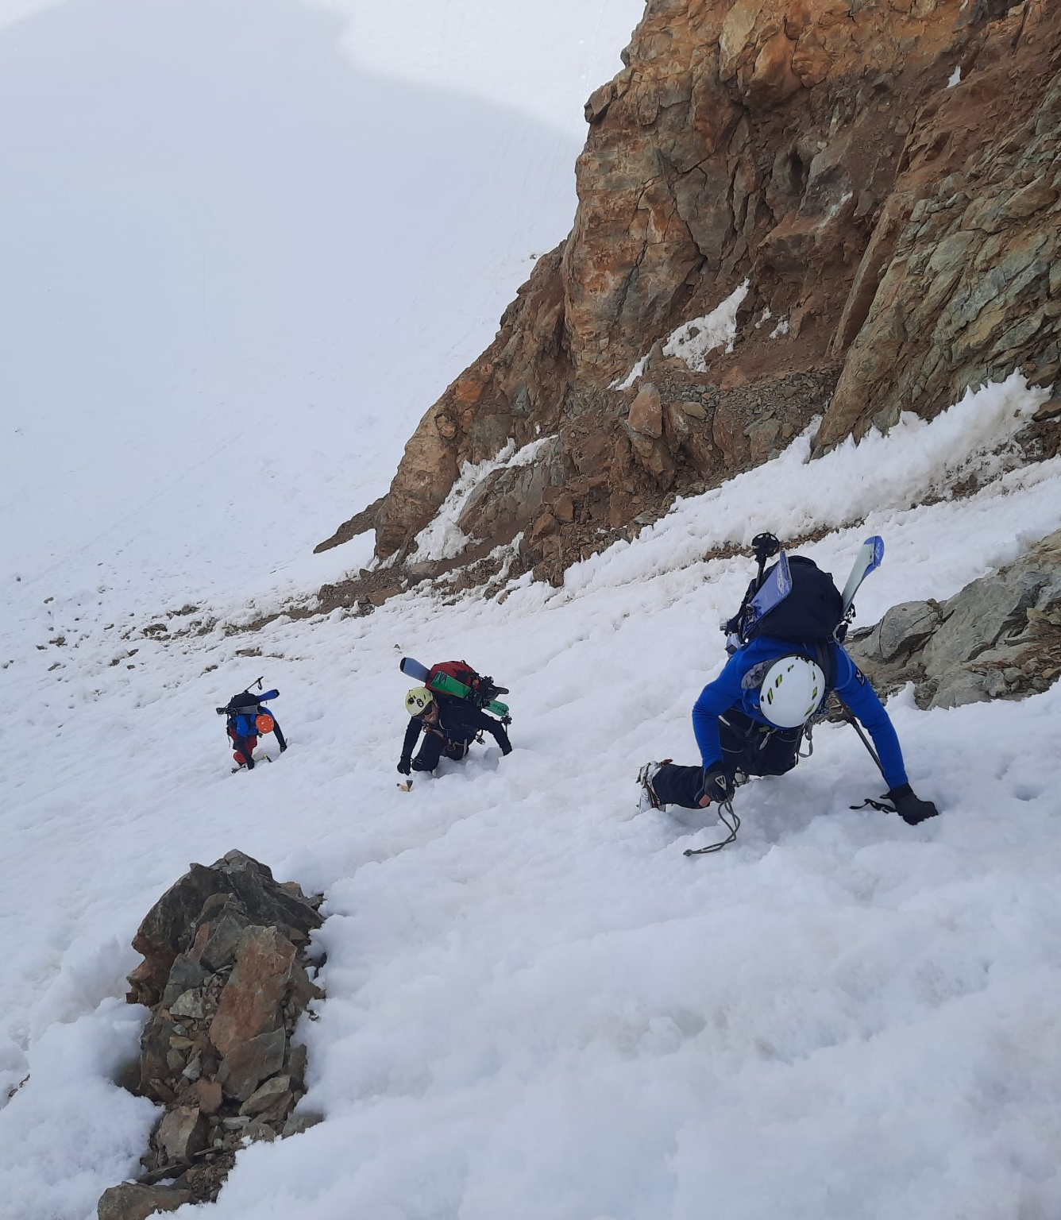
Les critères complémentaires
La qualité de la neige (dure, meuble)
La présence ou non de trace
La fréquentation
L’exposition (la nature du terrain)
…
Pour matérialiser ces types de vigilance « risque de chute » sur le croquis de la CSV, il sera parfois nécessaire d’écrire clairement, en + de la couleur, les critères complémentaires identifiés.
Bien sûr, la vigilance nivologique devrait être en mode “Sans risque”, en vert, sur la section concernée.

Slide 35
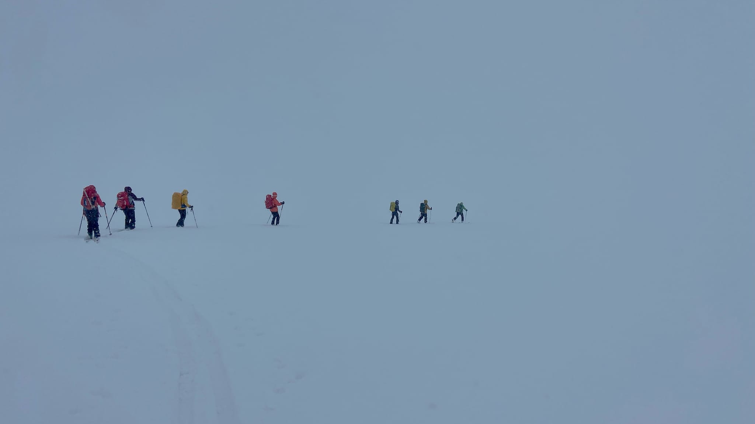

Slide 36
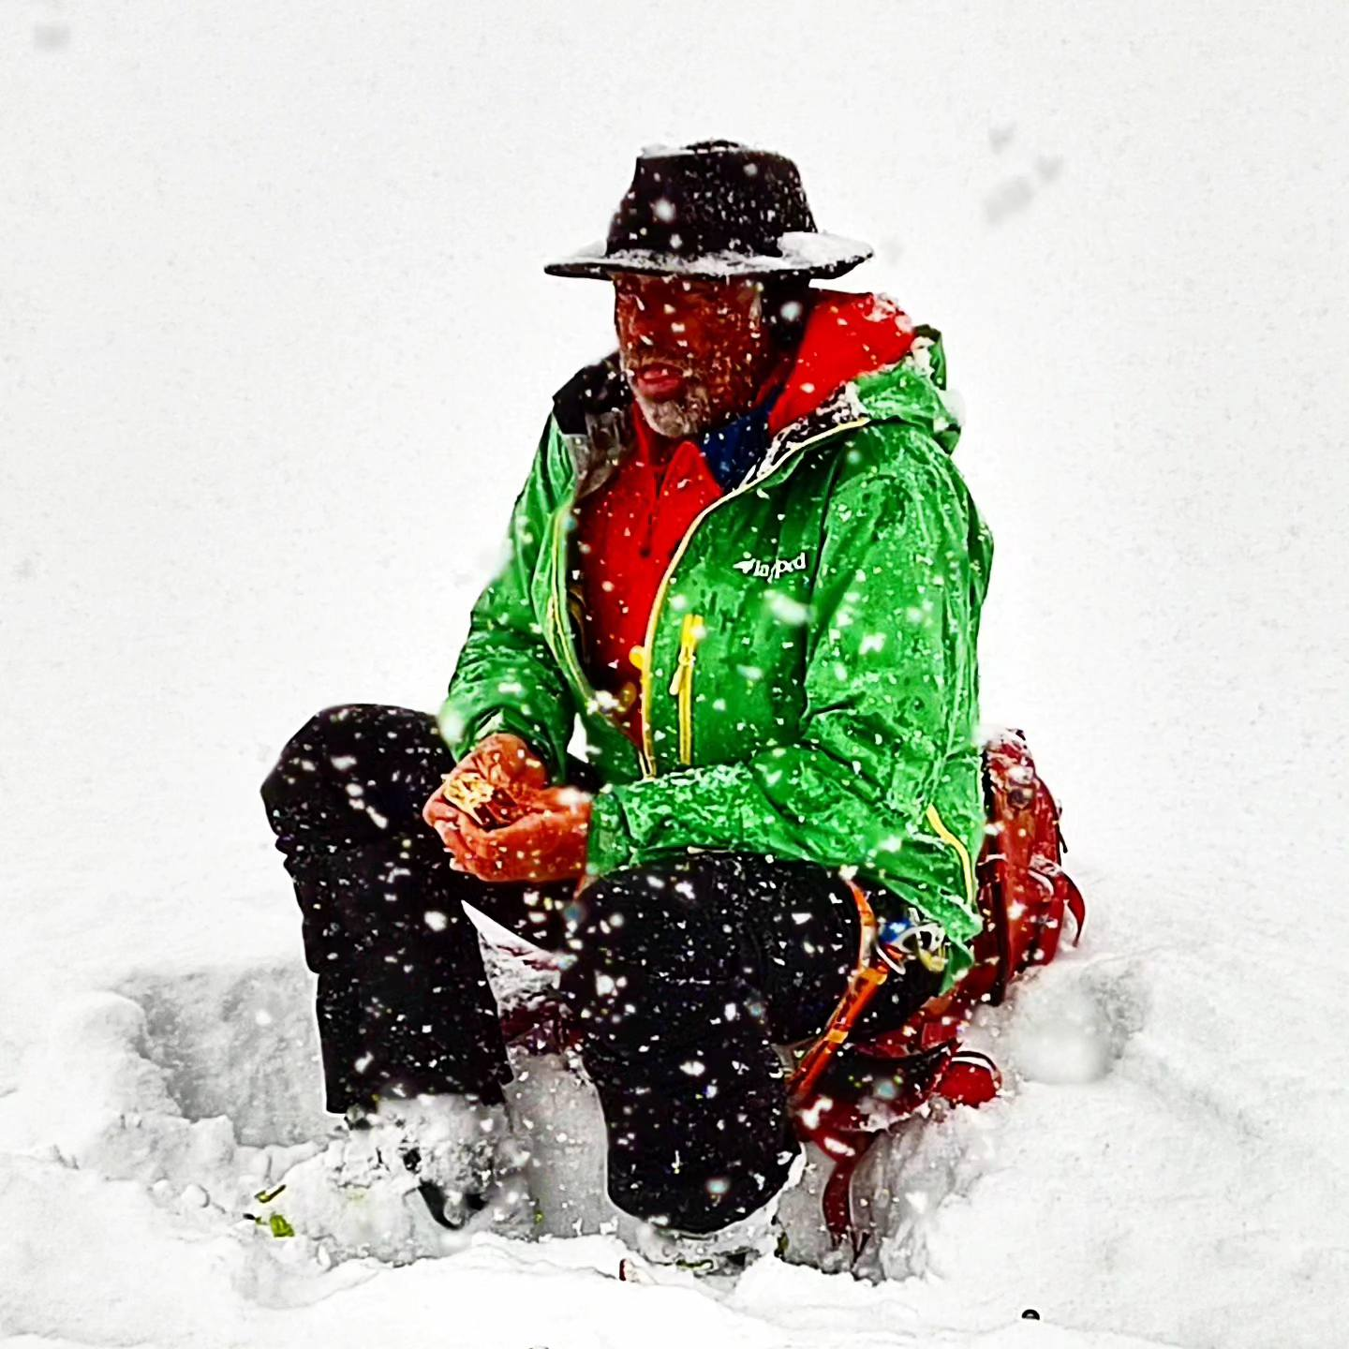
Trois modes de vigilance Mauvais temps…
En vert. CONCENTRÉ (plutôt que détendu).
Pour un petit mauvais temps.
Pas de visibilité ou visi réduite.
Pas de vent.
En jaune. MÉFIANT. (ça va encore…)
Visi réduite,
De la neige
Et du vent moyen.
En rouge. ALERTÉ. (Risques importants)
Pour du grand mauvais temps.
La totale, pas de visi, de la neige et du vent violent.
En mode SURVIE, si ça s’aggrave ou en cas de problèmes annexes…

Slide 37
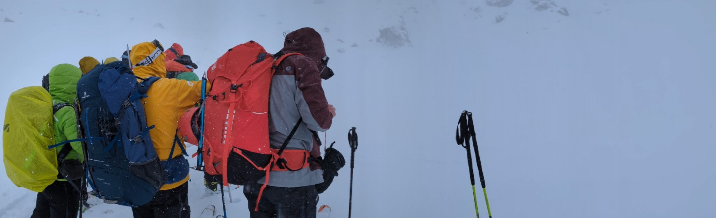
Quelques remarques
Cette vigilance « Mauvais Temps » est souvent identifiée par rapport à la difficulté de navigation sans visibilité.
Mais cette difficulté n’en est plus vraiment une aujourd’hui, tellement les outils de cartographie embarqués sont fiables et simples d’utilisation. Surtout dans le cadre d’un Faire Ensemble où tout le monde dispose d’un téléphone et de l’application adaptée.
Le mauvais temps est SURTOUT la conjonction de plusieurs facteurs météo, plus ou moins présents et violents : la neige et le vent. Bien sûr, le froid ressenti est aggravé par l’effet du vent. En été, l’orage peut être aussi très présent et impactant l’activité.
En conclusion, plus les facteurs météo sont défavorables plus cette vigilance Mauvais Temps est complexe et demande des compétences affirmées pour chaque membre du groupe (et pas uniquement le leader !).

Slide 38
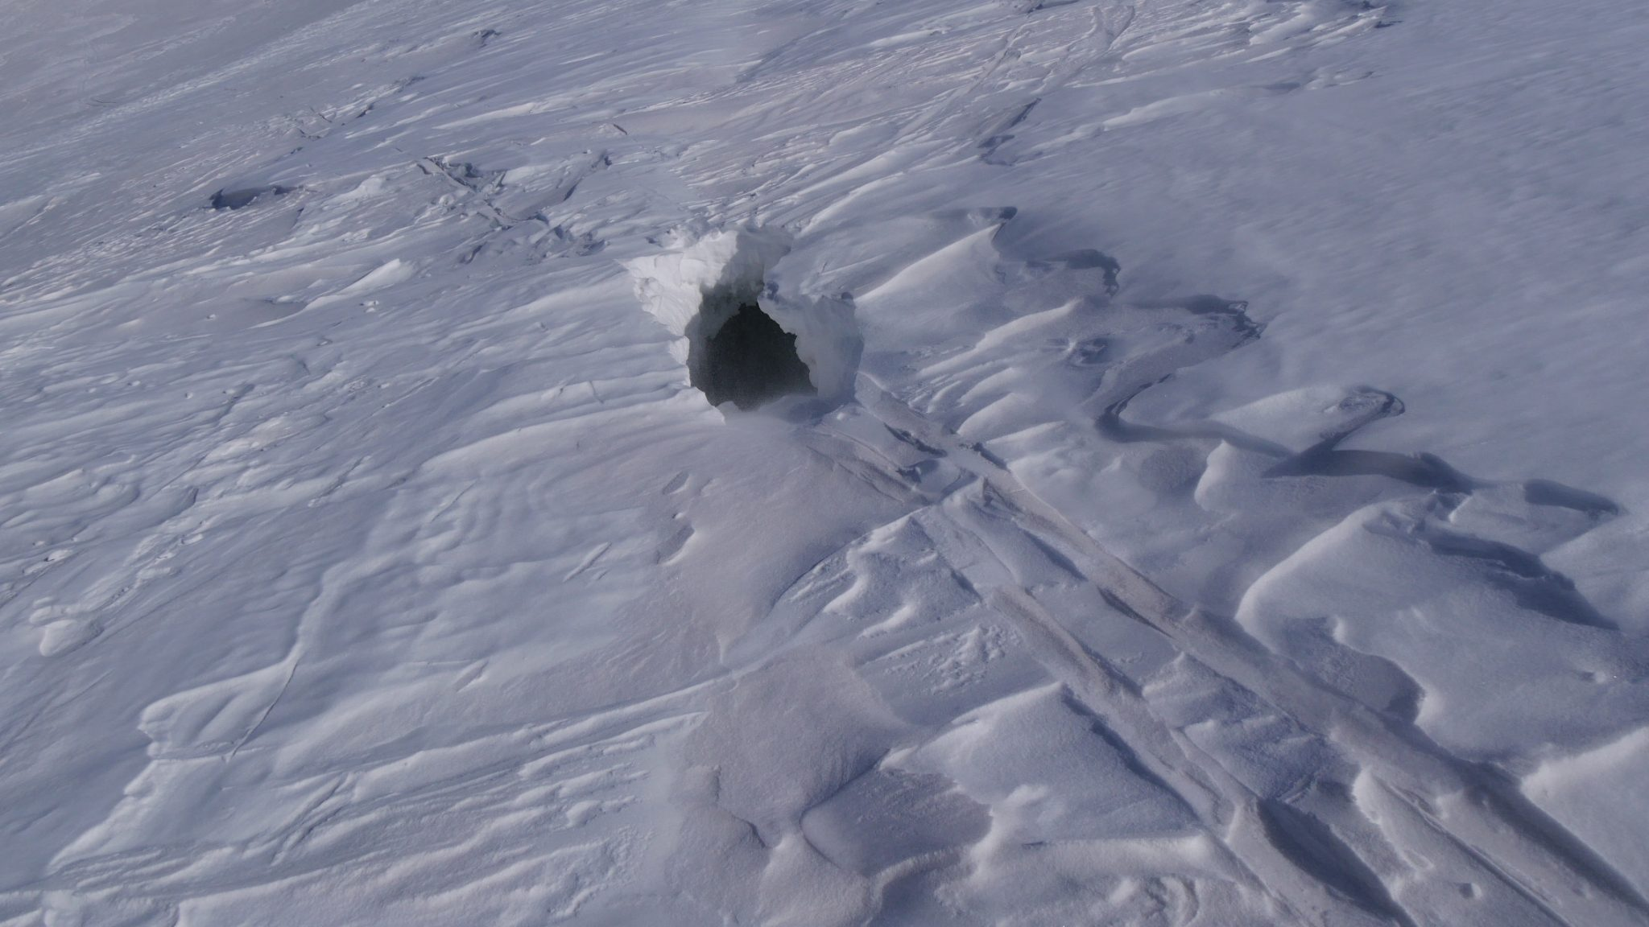

Slide 39
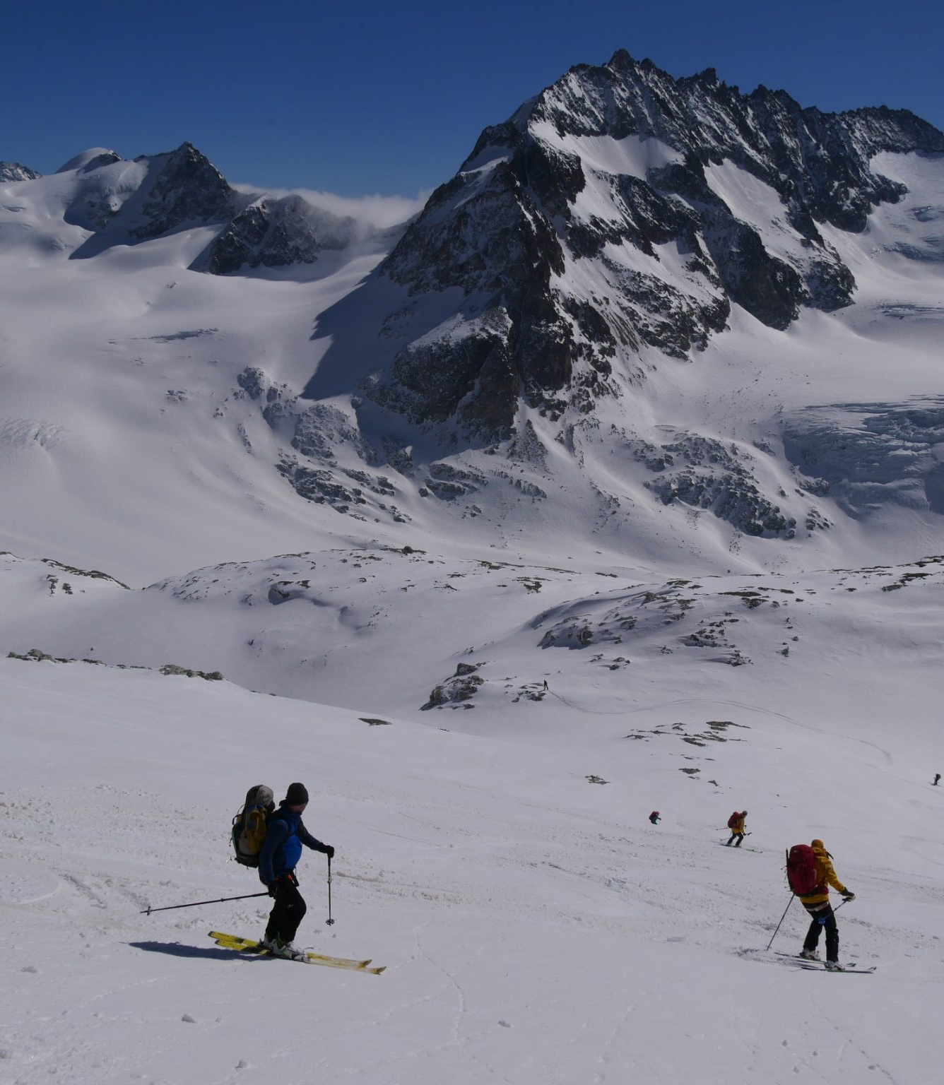
Trois types de glaciers et les trois modes de la vigilance Glaciers
DÉBONNAIRE : quand la section du glacier est peu pentue et régulière, qu’elle ne présente pas de zone de crevasses. Cette vigilance Glacier sera donc identifiée comme sans risque, et donc représentée en VERT.
CLASSIQUE : quand le glacier présente une zone de crevasses bien identifiée, qu’il est possible de contourner simplement. Cette vigilance Glacier sera identifiée comme à risque modéré, et donc représentée en JAUNE. C’est la situation la plus fréquente dans les Alpes.
COMPLEXE : quand le glacier présente une zone de crevasses bien identifiée qu’il faut traverser, sans possibilité de contournement. Cette vigilance Glacier sera identifiée comme à risque, et donc représentée en ROUGE.

Slide 40
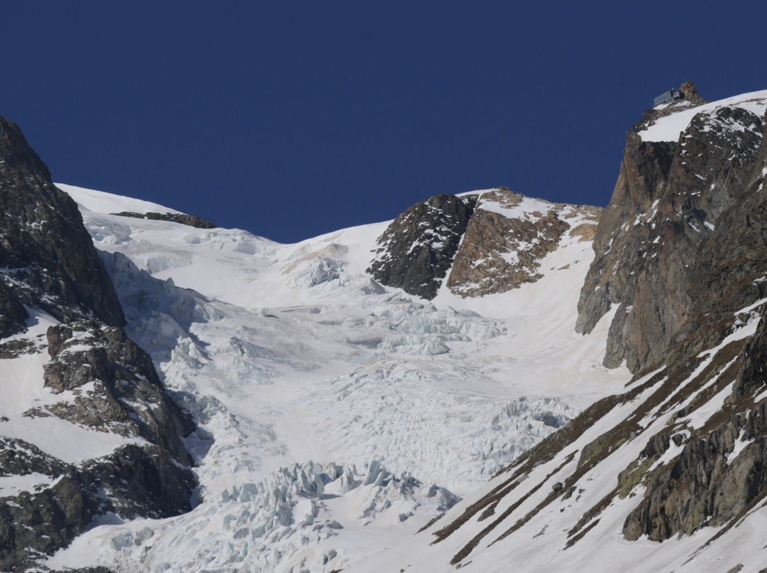
La Vigilance Glacier dépend aussi des conditions et des participants.
L’enneigement
La trace et la fréquentation
Les compétences des participants et une obligation de partage des compétences de secours.
La méteo (temperature et visibilité)
Comment prendre en compte un risque nivologique important et cette vigilance Glacier ?

Slide 41
Merci pour votre attention…
Belles sorties en montagne.
Retrouvez-nous sur CSV-News.com
Nous sommes à votre disposition pour continuer ce chemin ensemble
Dominique Ansel, Paulo Grobel
&
toute l’équipe CSV

